Slide 1
B09S0061 软件工程
第 4 讲
主讲教师：刘光迟
2026/03/26
Notes:
本模板基于“中国科学院大学-路人丁-PPT模板”魔改而成，著作权归该作者所有。
本模板中使用的东南大学校徽、校标文字组合、校训文字等素材来自于微信公众号“金木屋”。
本模板的视觉设计参考了“东南大学视觉识别系统”。
人物介绍页头像素材来自 小肥柴。
本模板力求简洁，布局合理，主次分明。以学术风为设计理念，适用于学术报告与论文答辩等相关应用场景。模板未使用任何动画效果。
您仅可以以个人非商业用途使用本PPT模板，不可将信息内容的全部或部分用以出售，或以出租、出借、转让、分销、发布等其他任何方式供其他人使用。
欢迎 持续关注东南大学止于至善学术风 PPT 模板 （https://zhuanlan.zhihu.com/p/335298500）后续的功能优化及多语言更新版本。
最后，祝汇报顺利，马到成功！
Version: (2021) v1.5-en.

Slide 2
提示
第一次作业将于下周一在“微助教”平台发布，截止日期为 4 月 6 日 23:55。
请在“微助教”上注册学生账户。
用户名：本人实名；序号：一卡通号；学号：学号
加入课程（课程码：QY089）
进入“作业”/“作业 1”
在“答题纸 1.docx”上提交你的答案。

Slide 3
与客户一起开发场景：一个典型的学生
目的： 描述一个代表性学生使用在线考试系统的场景。[这个场景基于哪个视角？]
个体：[谁是一个典型的学生？]学生 A，计算机科学专业。[学生可能位于何处？其他大学是否不同？]
设备：任何装有受支持浏览器的计算机。[是否有受支持浏览器的列表？是否有任何网络限制？]
场景：
1.学生 A 进行身份验证。[大学生如何进行身份验证？]
2.学生 A 启动浏览器并输入考试系统的 URL。[学生如何知道 URL？]
3.考试系统显示选项列表。[该列表是否为特定用户定制的？]

Slide 4
与客户一起开发场景（续）
4.学生 A 选择考试 1。
5.显示问题列表，每个问题都标记了是否已完成。[问题可以按任意顺序回答吗？]
6.学生 A 选择一个问题，并选择是提交新答案还是编辑之前的答案。
[是否始终可以编辑之前的答案？还有其他选项吗？]
[有哪些类型的问题：文本、选择题等？]
7.第一个问题需要书面回答。学生 A 正在提交新答案。学生可以选择在浏览器中输入答案或附加单独的文件。学生 A 决定附加一个文件。
[接受哪些类型的文件？]

Slide 5
与客户一起开发场景（续）
8.对于第二个问题，学生选择编辑之前的答案。学生 A 选择删除之前输入到浏览器中的答案，并将其替换为附加的文件。
[学生可以编辑之前的答案，还是必须用新答案替换？]
9.作为在单次会话中完成整个考试的替代方案，学生 A 决定保存已完成的问题以便稍后继续。
[是否始终允许这样做？]
10.学生 A 登出。
11.稍后，学生 A 登录，完成考试，提交答案，然后登出。
[这个过程与最初进行此考试的过程有何不同？]
12.学生 A 现已完成考试。学生选择一个选项，将考试提交给评分系统。
[如果学生没有尝试回答所有问题怎么办？评分者会收到通知吗？]

Slide 6
讨论
从教师视角描述在线考试系统使用的场景
目的：
个体：
设备：
场景步骤：
将在下节课展示！

Slide 7
与客户一起开发场景（续）
与客户一起开发场景澄清了许多在系统构建前必须达成一致的功能需求，例如策略、程序等。
场景通常会阐明用户界面的需求，但用户界面的设计不应成为场景的一部分。
尽管这个场景相当简单，但仍有许多细节被遗漏了。
一个复杂的系统可能需要许多场景。

Slide 8
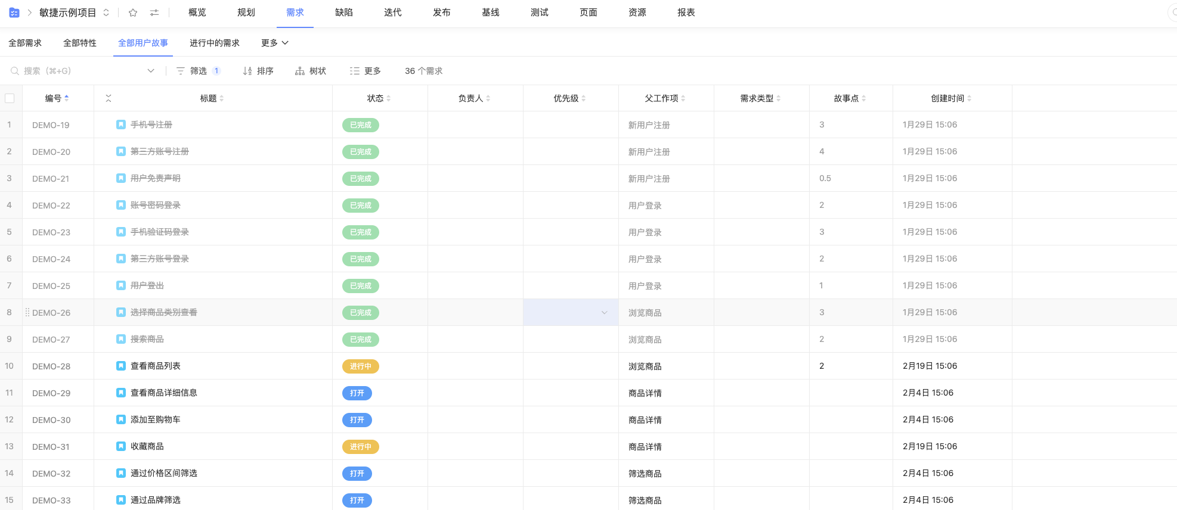

Slide 9
用于分析特殊需求的场景
场景对于分析特殊需求非常有用。
示例
逆转： 在金融系统中，一笔交易被记入了错误的账户。使用什么步骤序列来逆转该交易？
错误： 一家邮购公司拥有其库存数据库的多个副本。如果这些副本变得不一致，会发生什么？
错误恢复的场景
墨菲定律：“凡是可能出错的事，就一定会出错”。为所有可能出错的情况以及系统预期如何处理它创建一个场景。
在质量保证中也很有用。

Slide 10
将场景建模为用例
模型 （Model）
在与客户讨论拟议系统时，场景 (Scenario) 非常有用，但在完全理解系统之前，需求需要变得更加精确。
这就是需求建模(Modeling)的目的。
用例 (Use Case) 提供了这样一种模型。

Slide 11
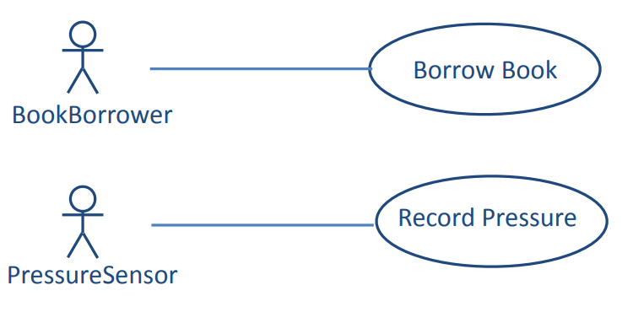
两个简单的用例
Use Case
角色
用例
Actor
关联

Slide 12
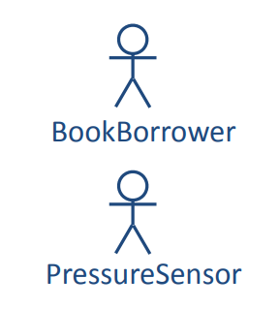
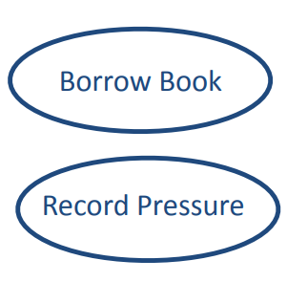
参与者和用例图
参与者 是以特定角色使用系统的用户。
参与者可以是人类或外部系统。
用例 是参与者需要在系统帮助下执行的任务。

Slide 13
用例与参与者
参与者是角色，而非个人（例如，图书管理员可以拥有多个角色）。
参与者必须是用例的受益者（例如，不是处理借书事宜的图书管理员）。
在命名参与者时，选择描述角色的名称，而不是通用名称，如“用户”或“客户”。

Slide 14
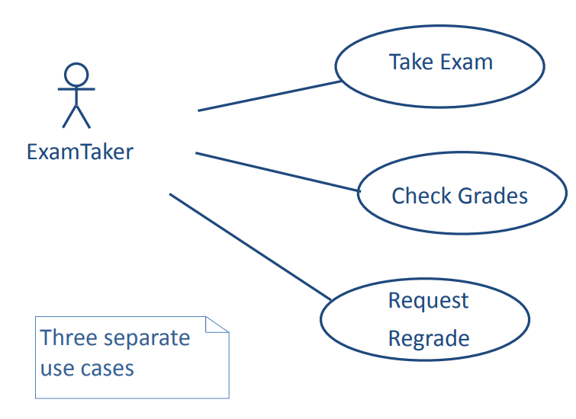
考试系统的用例
三个独立用例

Slide 15
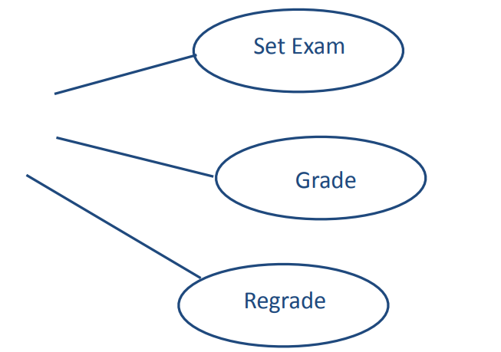

考试系统的用例（续）
请注意，参与者扮演的是一个角色。一个人在一个关联关系中可以是“考生”的角色，而在另一段时间又可以是“教师”的角色。

Slide 16
描述用例
一些组织有复杂的文档标准。
元数据
名称：用例的名称
目标：用例的目标
参与者：一个或多个参与者
触发器：触发用例的事件
入口条件：开始时的条件
后置条件：结束时的条件
事件流
基本流：主要成功场景的事件流
备选流：其他成功或可选路径的事件流
异常流：导致用例失败的事件流

Slide 17
参加考试用例：基本流
基本事件流：
ExamTaker 连接到服务器。
服务器检查 ExamTaker 是否已通过身份验证，并在必要时运行身份验证过程。
ExamTaker 从选项列表中选择一个考试。
ExamTaker 重复选择一个问题，并要么输入答案，要么附加包含答案的文件，要么编辑答案。
ExamTaker 要么提交完成的考试，要么保存当前状态。
当提交完成的考试时，服务器检查所有问题是否都已尝试，并向 ExamTaker 发送确认信息。
ExamTaker 登出。

Slide 18
参加考试用例：备选流
备选流 和 异常流 对除了基本流之外的通过用例的路径进行建模。
在以下列表中，每个流都链接到基本流的一个步骤。
备选流是成功完成用例的替代路径。
3.ExamTaker 之前已输入部分考试内容，但尚未提交。
4.系统不接受答案文件。
5.提交不完整。
异常流导致用例失败。
2. 身份验证失败。

Slide 19
«extend» 关系
«extend» 关系
用例可以使用其他用例。
如果备选流或异常流需要额外细节，可以使用 «extend» 关系将其建模为一个单独的用例。

Slide 20
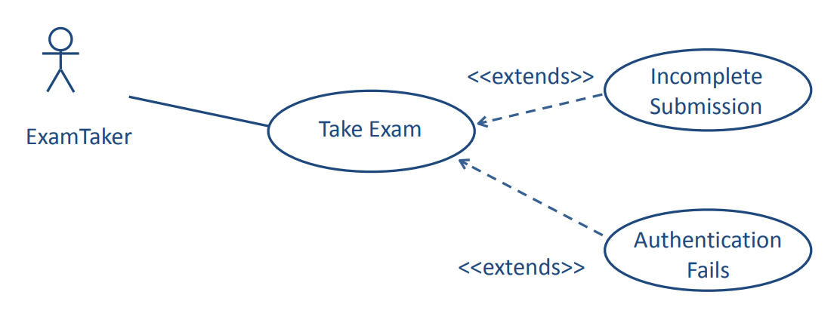
用例之间的关系：«extend»

Slide 21
«includes» 关系
«includes» 关系
«includes» 关系允许一个用例包含另一个用例的步骤。
当被包含的用例出现在其他上下文中时，这非常有价值。它通常可以独立开发。

Slide 22
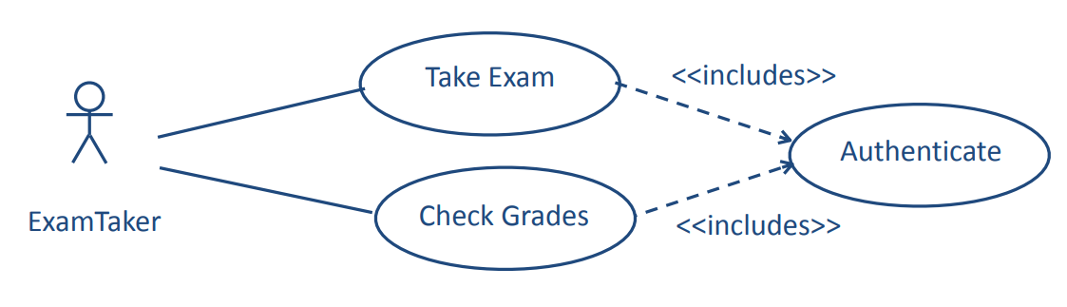
用例之间的关系：«includes»
Authenticate 用例可能在其他场景中使用。

Slide 23
场景和用例在开发周期中的应用
场景和用例都很直观 —— 易于与客户讨论。
场景 是需求分析的工具。
它们对于验证用例和检查系统设计非常有用。
它们可以作为验收测试的测试用例。
用例 是需求建模的工具。
一组用例可以为需求规格说明提供一个框架。
用例是系统和程序设计的基础，但通常难以转化为类模型。

Slide 24
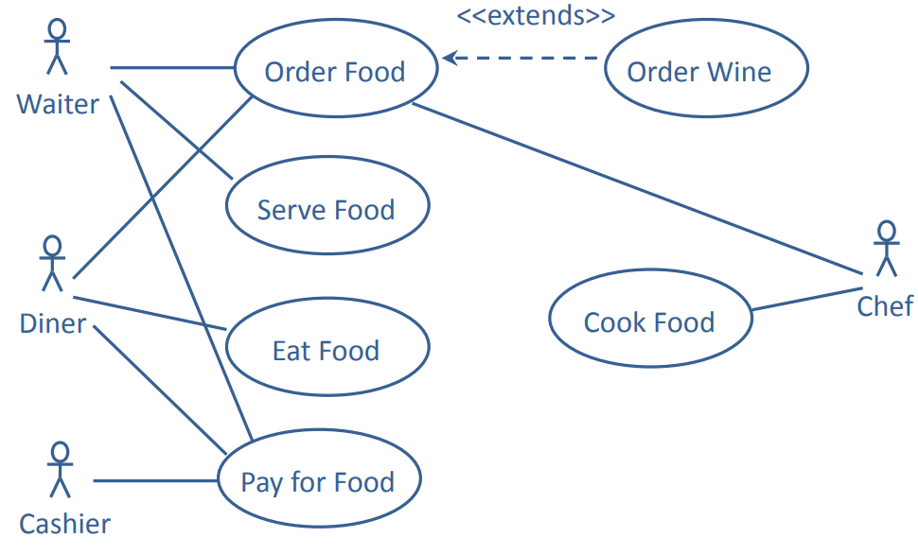
具有多个参与者的用例
这就是你学习面向对象编程的原因！

Slide 25
用例图
用例图
用例图显示了参与者与其与系统的交互之间的关系。
它不显示这些交互的逻辑。

Slide 26
一个旧考题
披萨订购系统
披萨订购系统允许 Web 浏览器用户订购披萨以便送货上门。为了下订单，购物者搜索查找要购买的物品，一次将一个物品添加到购物车，并可能再次搜索更多物品。
当所有物品都选好后，购物者提供送货地址。如果不使用现金支付，购物者还需提供信用卡信息。
该系统为购物者提供了注册选项。这样他们可以保存姓名和地址信息，从而不必每次下订单时都输入这些信息。
为下订单用例 PlaceOrder 开发一个用例图。该用例应显示与两个先前指定的用例的关系，即 IdentifyCustomer（允许用户注册和登录）和 PaybyCredit（对信用卡支付进行建模）。

Slide 27
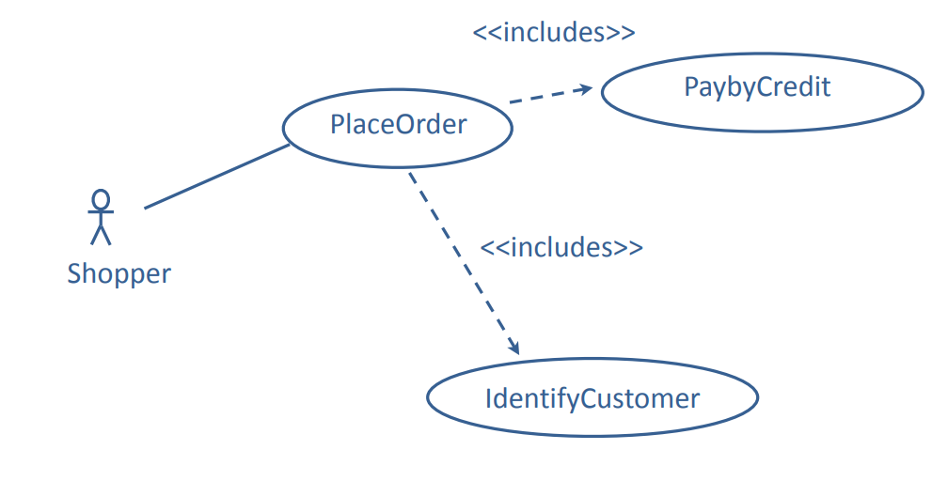
一个旧考题
正确答案

Slide 28
讨论
创建包含购物者、收银员和配送员的订购系统用例。

Slide 29
期末项目要求
5.在你的最终报告中展示你的场景和用例图。
6.以面向对象编程风格组织你的代码。

Slide 30
03
PART THREE
需求模型

Slide 31
需求模型
当你通过视角分析、场景、用例等建立对需求的理解时，使用模型来分析和明确需求。模型在客户的理解和开发人员的理解之间架起了一座桥梁。
需求分析和说明的技艺包括为特定任务选择合适的工具。
有多种工具和技术。
许多来自其他课程，大家都很熟悉。
没有一种适用于所有情况的正确技术。

Slide 32
模型：有用的参考文献
Grady Booch, James Rumbaugh, Ivar Jacobson, 《统一建模语言》。Addison-Wesley 1999。
Grady Booch 等，《面向对象分析与设计及其应用》，第三版。Benjamin/Cummings 2007。
Rob Pooley, Perdita Stevens，《使用 UML 软件工程与对象及组件》，第二版。Addison-Wesley 2005。

Slide 33
模型
模型是对现实的简化。
我们构建模型以便更好地理解正在开发的系统。
我们为复杂系统构建模型，因为我们无法完全理解这样一个系统的整体。
模型可以是非正式的，也可以是正式的。项目越复杂，正式模型就越有价值。

Slide 34
建模原则
选择创建哪些模型对如何解决问题以及如何形成解决方案有着深远的影响。
没有单一的模型是足够的。 稍微复杂一些的系统最好通过一组几乎相互独立的小型模型来研究。
每个模型都可以在不同的精度级别上表达。
好的模型与现实相联系。

Slide 35
统一建模语言
UML 是用于软件系统建模的标准语言。
充当需求与实现之间的桥梁。
提供了一种指定和记录软件系统设计的方法。
它旨在独立于过程和编程语言，但特别适用于面向对象的程序开发。

Slide 36
UML 中的模型：图与规格说明
在 UML 中，一个模型由一个图和一个规格说明组成。
图 是一组元素的图形表示，通常呈现为顶点（事物）和弧（关系）的连接图。
每个图都附有技术文档，该文档详细说明了图所代表的模型。
没有规格说明的图用处不大。

Slide 37
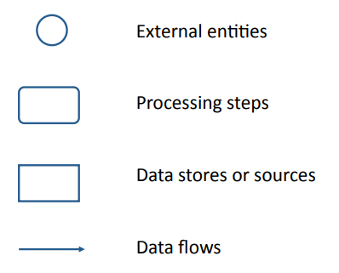
数据流模型 Data-Flow Models
一种非正式建模技术，用于展示数据在系统中的流动。
外部实体
处理步骤
数据存储或数据来源
数据流

Slide 38
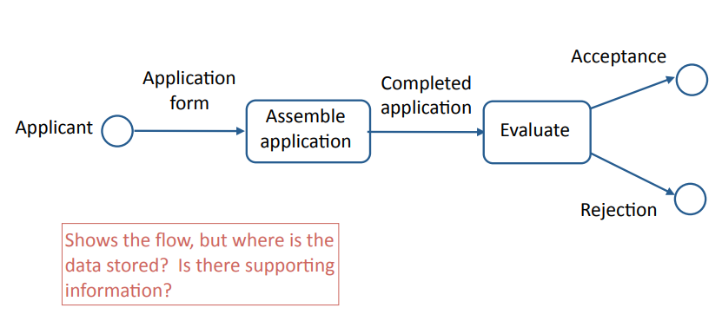
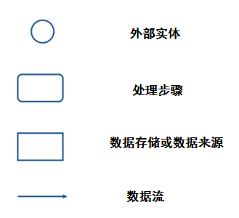
数据流模型示例：大学招生
接受
申请表
已完成申请
申请人
组装申请
评估
有问题吗?
拒绝

Slide 39
数据流模型示例：大学招生
接受
申请表
已完成申请
申请人
组装申请
评估
拒绝
展示了流程，但数据究竟存储在哪里呢？还有相关的辅助信息吗？

Slide 40
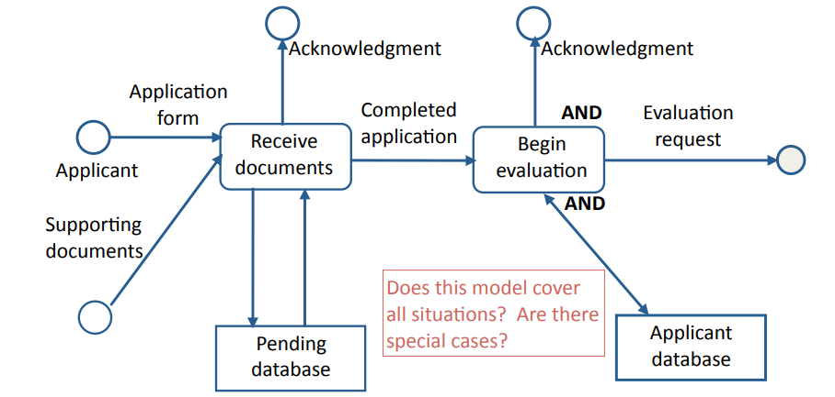
数据流模型示例：组装申请
回执
回执
申请表
已完成
申请
评估请求
接收申请
开始评估
申请人
支持性
文件
有问题吗?
待处理
数据库
申请人
数据库

Slide 41
数据流模型示例：组装申请
回执
回执
申请表
已完成
申请
评估请求
接收申请
开始评估
申请人
支持性
文件
这个模型能覆盖所有情况吗?有没有特殊情况？
待处理
数据库
申请人
数据库

Slide 42
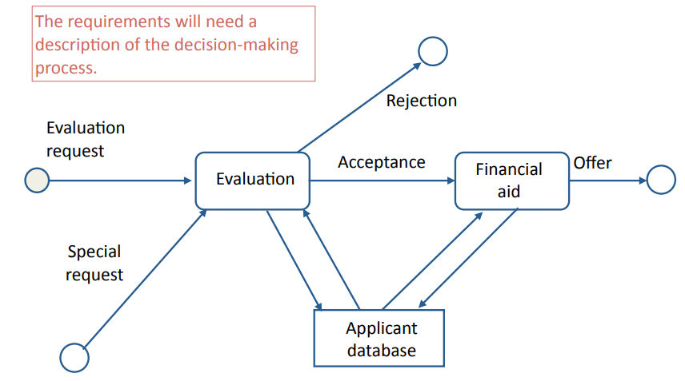
数据流模型示例：处理完成的申请
这些要求需要包含对决策过程的描述
拒绝
评估请求
接受
提供
评估
财政援助
特殊
请求
申请人
数据库
何时使用数据流模型?

Slide 43
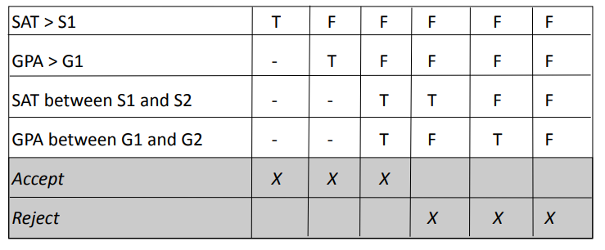
决策表模型
大学录取决策
每一列是一个单独的决策案例。列从左到右处理。请注意，规则是具体且可测试的。
回想一下你之前学过的任何模型？

Slide 44
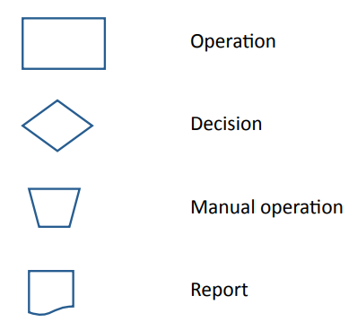
流程图模型
一种非正式建模技术，用于展示系统部分逻辑以及数据在系统中经过的路径。
操作
选择
手动操作
报告

Slide 45
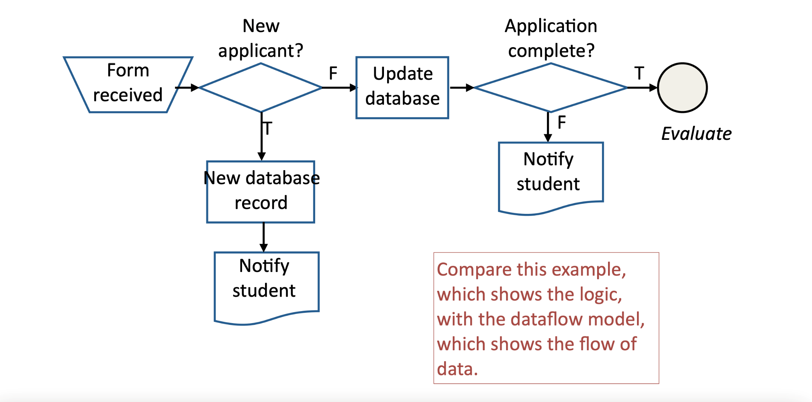
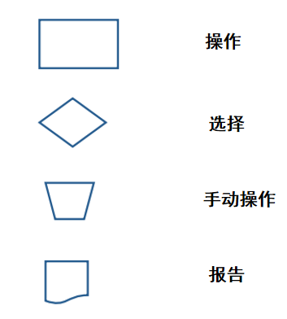
示例：大学招生 - 组装申请
新申请？
申请完成？
表格接收
更新
数据库
评估
通知学生
新的数据库记录
何时使用流程图？
通知学生

Slide 46
建模工具：伪代码
一种非正式建模技术，用于展示系统部分背后的逻辑。
示例：大学录取决策
admin_decision (application)
if application.SAT == null then error (incomplete)
if application.SAT > S1 then accept(application)
else if application.GPA > G1 then accept(application)
else if application.SAT > S2 and application.GPA > G2
then accept(application)
else reject(application)
用于伪代码的表示法可以是非正式的，或者是软件开发组织使用的标准，或者是基于常规编程语言的。重要的是，每个人都理解其解释。

Slide 47
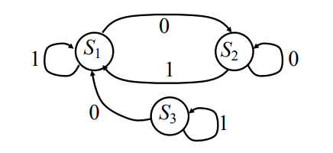
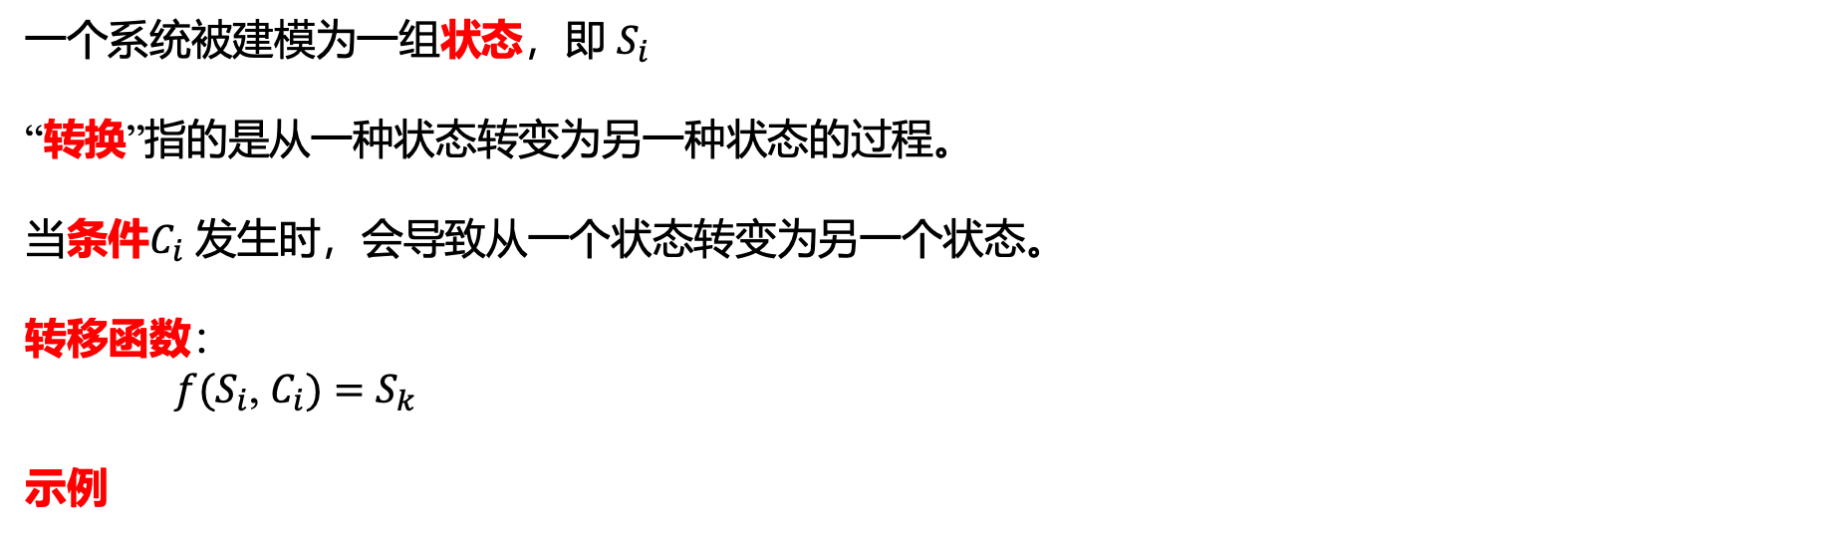
建模工具：转换图
一个系统被建模为一组状态，即 $S_{i}$
“转换”指的是从一种状态转变为另一种状态的过程。
当条件$C_{i}$ 发生时，会导致从一个状态转变为另一个状态。
转移函数：
${f(S}_{i}$, $C_{i})=$ $S_{k}$
示例

Slide 48
有限状态机模型治疗控制台示例
示例：放射治疗控制台。
你正在为操作员控制台开发需求。
在访谈中，客户描述了操作员操作机器时必须遵循的程序。
你使用有限状态机模型来指定这些程序。
这向客户表明你理解了需求，并为开发人员指定了程序。

Slide 49
有限状态机模型 - 治疗控制台：场景
场景
客户提供以下粗略场景。
“设置工作在患者准备就绪前完成：操作员从数据库中选择患者信息，界面提供该患者获批的放射区域列表，操作员选择第一个放射区域，到此完成设置。
“现在患者准备就绪。解除机器的锁定，应用该区域对应的剂量。然后操作员返回区域选择界面，选择另一个区域。”

Slide 50
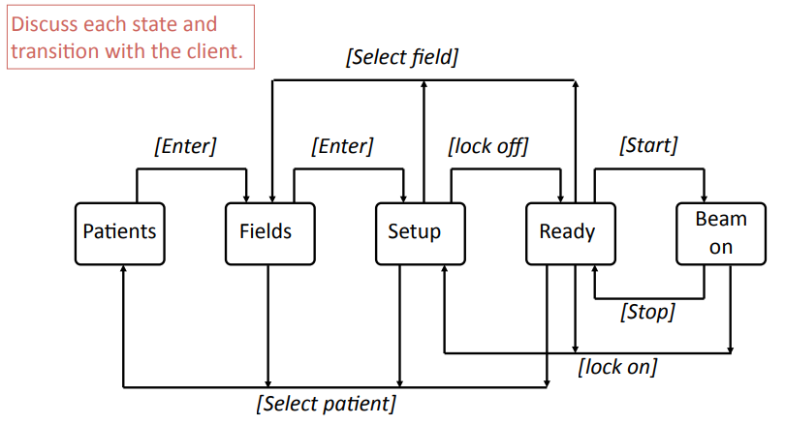

有限状态机模型 - 状态转换图
与客户讨论
每个状态与转换
病人
区域
设置
就绪
放射中
${f(S}_{i}$, $C_{i})=$ $S_{k}$

Slide 51
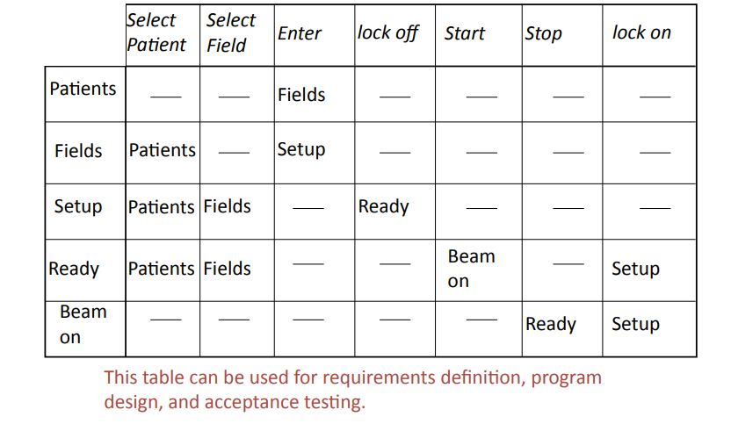
有限状态机模型 - 状态转换表
何时使用状态转换图？
当前状态 | 选择病人 | 选择治疗区域 | 进入 | 解锁 | 开始 | 停止 | 上锁
病人 | — | — | 治疗区域 | — | — | — | —
治疗区域 | 病人 | — | 设置 | — | — | — | —
设置 | 病人 | 治疗区域 | — | 就绪 | — | — | —
就绪 | 病人 | 治疗区域 | — | — | 放射中 | — | 设置
放射中 | — | — | — | — | — | 就绪 | 设置
此表可用于需求定义、程序设计和验收测试。

Slide 52
实体-关系模型
用于关系型数据库的需求和设计方法。
实体和关系的数据库。
用于显示和操作实体-关系图的工具。
用于操作数据库的工具（例如，作为数据库设计的输入）。
实体-关系模型既可用于需求规格说明，也可用于设计规格说明。

Slide 53
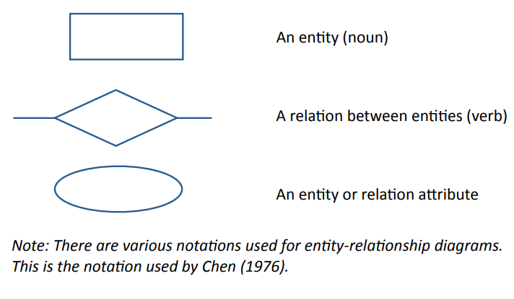
建模工具：实体-关系图
实体（名词）
实体之间的关系（动词）
实体或关系属性
注意：实体关系图中没有严格定义的符号类型，最终目的是让比人看懂。

Slide 54
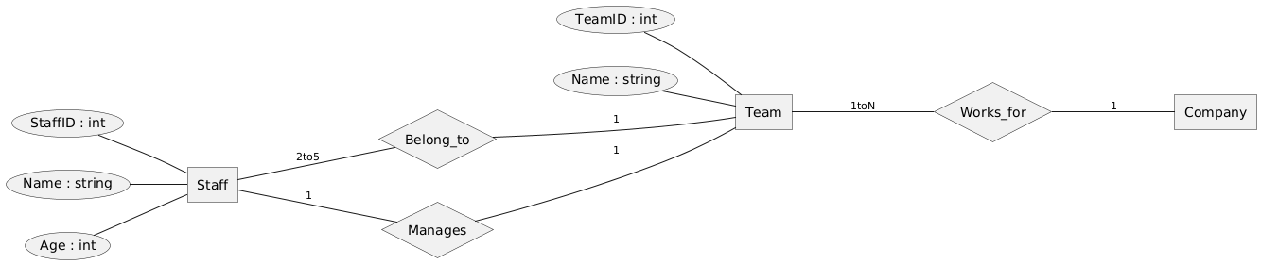
作为设计工具的实体-关系图

Slide 55
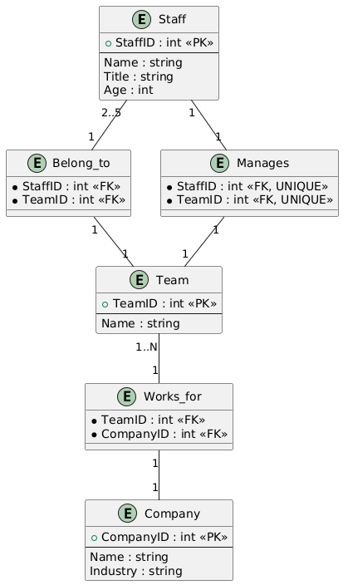
作为设计工具的实体-关系图 示例：Web 数据的数据库模式
何时使用实体-关系图？

Slide 56
需求原型
快速原型法是所有建模方法中最全面的。
一种通过构建一个展示所需系统关键部分功能的系统来明确需求的方法。
对于用户界面特别有价值。

Slide 57
需求定义：数据字典（Data Dictionary）
数据字典是系统使用的名称列表。
名称（例如，“start_date”）
简要定义（例如，“日期”是什么）
它是什么？（例如，整数、关系）
在何处使用（例如，来源、使用者等）
可以与术语表结合使用。
随着系统的开发，需求中的数据字典成为系统数据字典的基础，后者可能是最终文档的一部分。

Slide 58
关于类和对象模型的说明
在本课程中：
类和对象模型被用作程序设计的工具，而非用于需求建模。
一些人推荐将类和对象模型用于需求定义，但使用它们而不约束系统设计是很困难的。
流程图和有限状态机常用于程序设计建模，但它们对于需求分析同样有用。

Slide 59
期末项目要求
7.在你的最终报告中使用一些需求建模图。

